Slide 1
Trabalhando com assincronismo em Microsserviços
Kim Aragon Escobar
Lucas Konrath Damaceno

Slide 2


O Problema
Tempo alto de resposta dos fluxos
Duplicação de serviços
Tolerância a falhas em ecossistemas complexos ¯\_(ツ)_/¯
Notes:
# Tempo alto de resposta dos fluxos:
Como no projeto existiam outros sistemas com prioridades de consumo do serviço, não poderiamos afetar o funcionamento dos mesmos de modo que não tinhamos um tempo garantido de resposta
# Duplicação de serviços
Muitos projetos utilizam serviços semelhantes, pois compartilham de um um mesmo contexto.
# Tolerância a falhas em ecossistemas complexos
É muito mais complexo tornar um sistema fortemente acoplado resiliente a falhas.
Nosso sistema tinha necessidade de consultar diversas fontes de dados em fluxos complexos e que não dependiam do funcionamento de todas;
Deploys custosos;

Slide 3
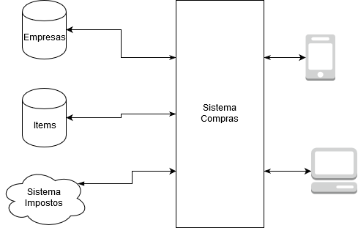
Sistema Compras
Notes:
Sistema acessado tanto por celular quanto por web
Consumir dados de items de empresas e cruzar com dados retornados por um sistema que sabe os impostos para cada cidade e para cada transporte
Para criar uma lista de compras pode demorar algunsq minutos para consolidar os dados~;

Slide 4


A Solução
Microsserviços
  Duplicação de serviços
  Tolerância a falhas em ecossistemas complexos
Mensageria
  Tempo alto de resposta dos fluxos
  Tolerância a falhas em ecossistemas complexos
  Baixo acoplamento
Notes:
# Microserviços
Criando serviços com responsabilidades únicas (SRP), construidos independente de projeto de modo a gerar uma plataforma;
Tendo pequenos serviços com responsabilidade única é mais simples o tratamento de erros, pois os cenários de erro se tornam muito menos complexos;
# Mensageria
Conseguimos escalar a resposta da aplicação conforme o potencial consumo dos serviços;
Cria barreiras temporais de modo que conseguimos desacoplar cada um dos microserviços (módulos);
Os produtos não precisam conhecer os consumidores, de modo que é possível criar quantos consumidores quiser em projeto que tenha interesse no que é produzido
Torna o sistema resiliente a disponibilidade, pois a mensagem só é consumida quando existem consumidores, tornando a indisponibilidade de um consumidor tolerável;
Mensagens postadas não são perdidas;

Slide 5
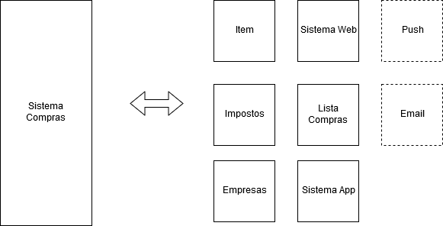
Microserviços: Como dividir o problema em microsserviços?
Single Responsibility Principle
Divisão por contexto
Baixo acoplamento
Notes:
Divisão por contexto
Pensar na responsabilidade do serviço de maneira generica sempre pensando em SRP
SRP
Deve ser escolhida a granularidade correta para os Microserviços, pois caso seja muito fina pode gerar um overhead de serviços, se for muito grossa pode gerar acoplamento de modo que não seja possível a reutilização

Slide 6


Microserviços: Contrato
Contratos bem definidos e agnósticos aos consumidores
Lógica de negócio autocontida

Slide 7
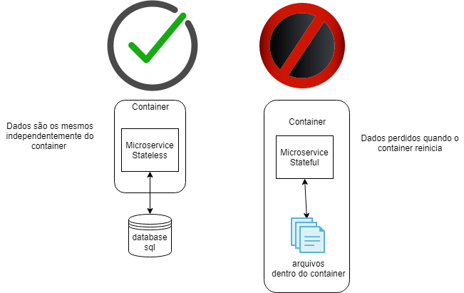
Microserviços: Estado
Não ter estado

Slide 8

Message Broker: O que é?
Sistema gestor de mensagens
Utiliza um protocolo para comunicar produtor e consumidor
Tipos de mensagens:
  Request-Reply
  Mensagem: Ação
  Evento: Comunicado

Slide 9
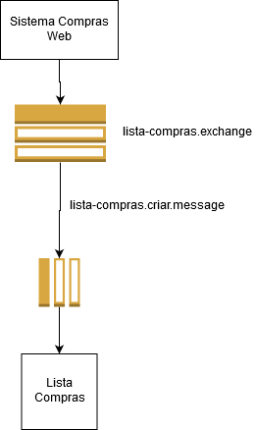
Mensagem

Slide 10
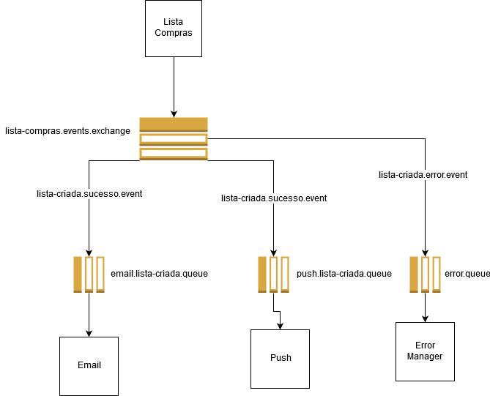
Evento

Slide 11
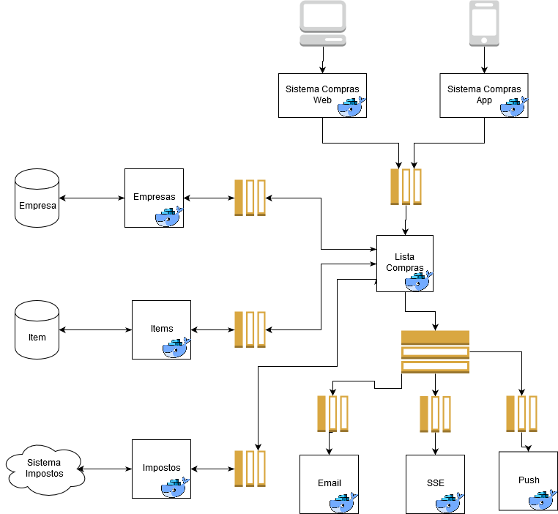
Resultado

Slide 12

Experiências
App Principal (regras de negócio principais): Monolito (Backend for Frontend)
Notes:
Falar dos readmes documentação viva
Priorizamos sempre a construção dos contratos para facilitar integrações
Code review compartilhado entre todas as frentes que utilizam um mesmo microserviço
TraceId foi necessario para poder visualizar o fluxo completo de um request
Gestão de erros no rabbitmq foi feito através de um gestor de filas de erro, que facilitou a visualização e possibilitou republicações de mensagens quando o erro fosse transitório ou tratável
Foi decidido que existiria apenas um ponto de contato com o frontend, de modo que preferimos criar um monolito com as regras principais do negócio e controle da sessão do usuário
O gerador de apis permite que as apis sejam uniformes de modo que aliado a padronização de código seja simples varias equipes criarem micro serviços de facil manutenção
Para evitar acoplamento forte entre projetos foi definido que não existiriam libs compartilhadas entre cada projeto. Objetos de dominio (DTO’s) e classes utilitárias seriam replicados ao longo dos micro serviços.
Gerador de apis gera muitas classes padrão e boilerplates, de modo que mesmo replicando código não existe necessáriamente um gasto adicional de tempo

Slide 13
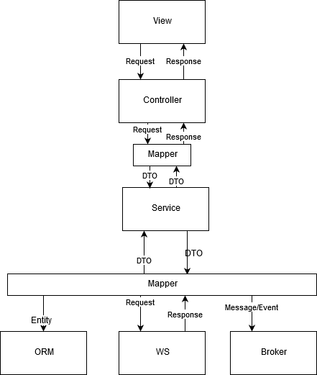
Experiências - Padrões
Onboarding: DOCUMENTAÇÃO
Code Review
Padronização de código (dialeto)

Slide 14


Experiências - Padrões API
Gerador de apis
NO COMMONS

Slide 15



Experiencias - Gestão de erros
TraceID único por fluxo de mensagem (Zipkin)
Gestão de erros em filas
Sistema centralizador de logs

Slide 16



Problemas ainda não resolvidos - Desenvolvimento
Concorrência (Ambientes)
Visibilidade do fluxo geral
Reprodução de bugs localmente
Notes:
A assincronissidade cria um fluxo mais complexo para entender quando visto de forma macro, tornando possível eventuais problemas de concorrencia.
Embora o processo onboarding seja facilitado pela documentação viva, não existe uma forma simples de demonstrar o fluxo compelto do projeto, tornando dificil a visualização macro do que acontece
Dificuldade da definição de metricas do bom funcionamento do projeto

Slide 17


Problemas ainda não resolvidos - Produção
Métricas
Priorização de mensagens por fonte (QoS)

Slide 18
Muito obrigado!
Perguntas?
Kim Escobar
kim.ae09@gmail.com
kim.escobar@cwi.com.br
Lucas Damaceno
lucaskdamaceno@gmail.com
lucas.damaceno@cwi.com.br

